Slide 1
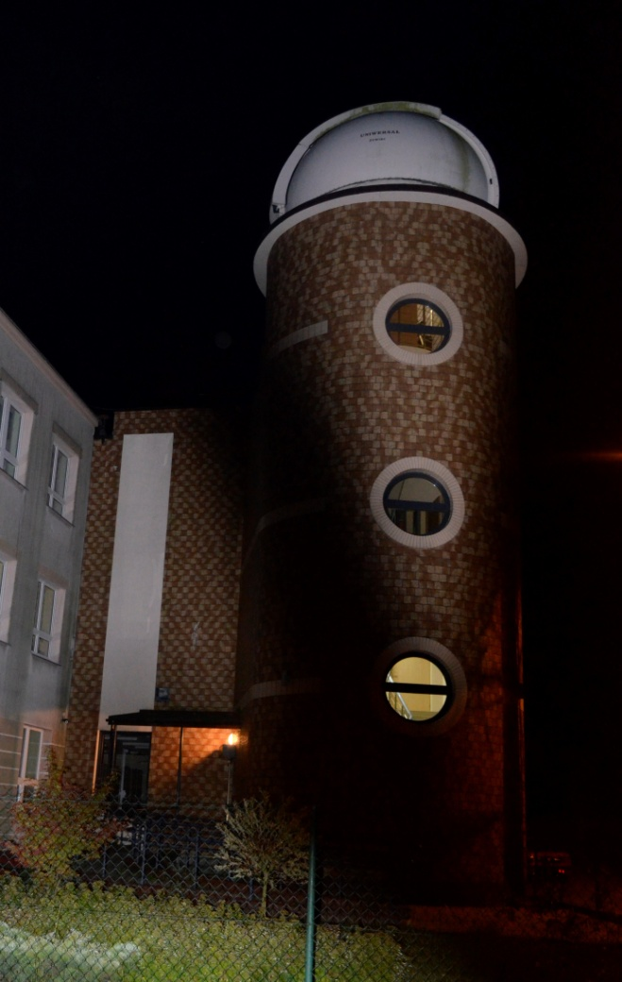
Szkoła Podstawowa Nr 1 im. Obrońców Praw Człowieka w Zelowie
SERDECZNIE ZAPRASZAMY

Slide 2
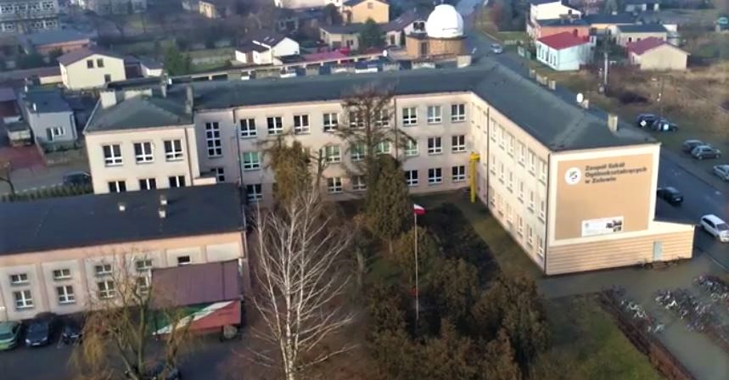
SZKOŁA OFERUJE:
Naukę jednozmianową
Język angielski i niemiecki
Pomoc uczniom zdolnym i mającym trudności z nauką
Zajęcia, warsztaty pedagogiczne i psychologiczne
Profesjonalną kadrę pedagogiczną
Opiekę pielęgniarki szkolnej
Dziennik elektroniczny, który umożliwia dostęp rodzica do informacji o dziecku w każdym czasie i miejscu

Slide 3
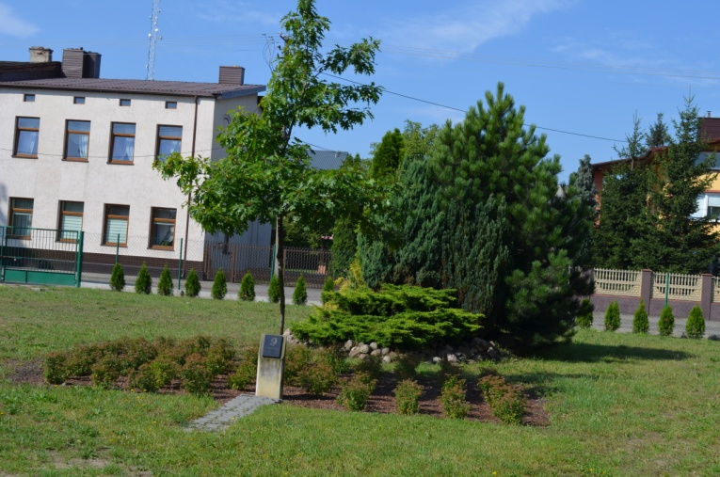
Teren szkoły jest ogrodzony i estetycznie zagospodarowany
Obiekt jest monitorowany wewnątrz i na zewnątrz budynku

Slide 4
Dobrą bazę szkoły stanowią:
Obserwatorium astronomiczne
Nowoczesna multimedialna biblioteka i świetlica
Boiska szkolne

Slide 5
Baza cd.:
Klasy wyposażone w pomoce i multimedia
W szkole funkcjonują pracownie przedmiotowe

Slide 6
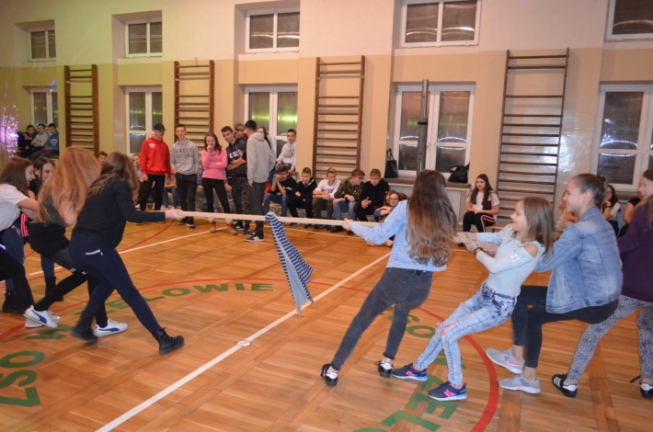
Baza cd.:
Powstał Plac zabaw
Szkoła ma salę gimnastyczną i aulę szkolną
Toalety są wyremontowane i dostosowane do wieku uczniów

Slide 7
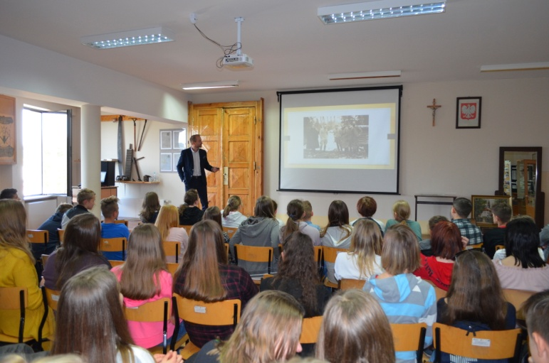
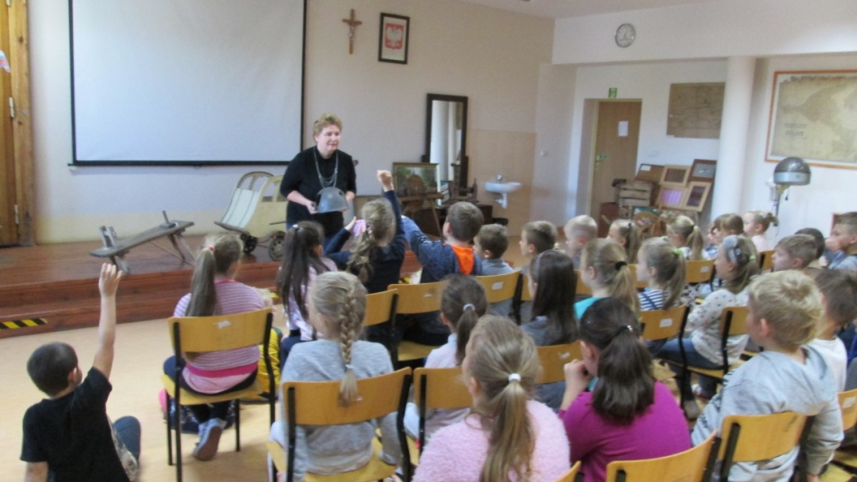
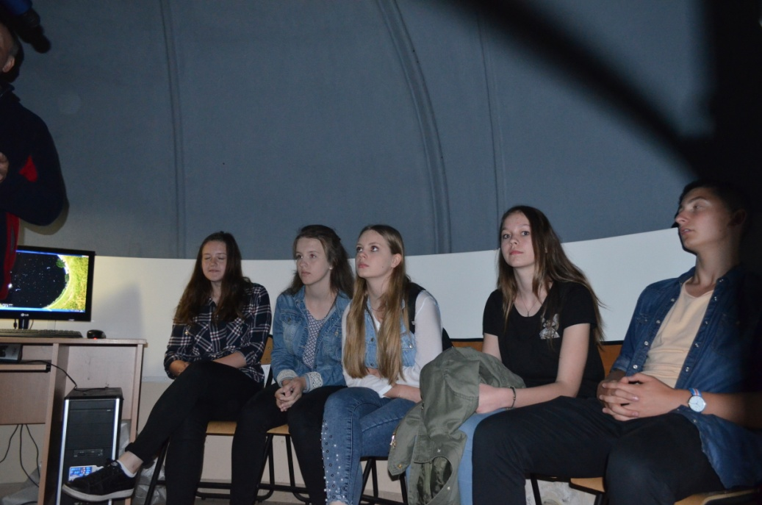
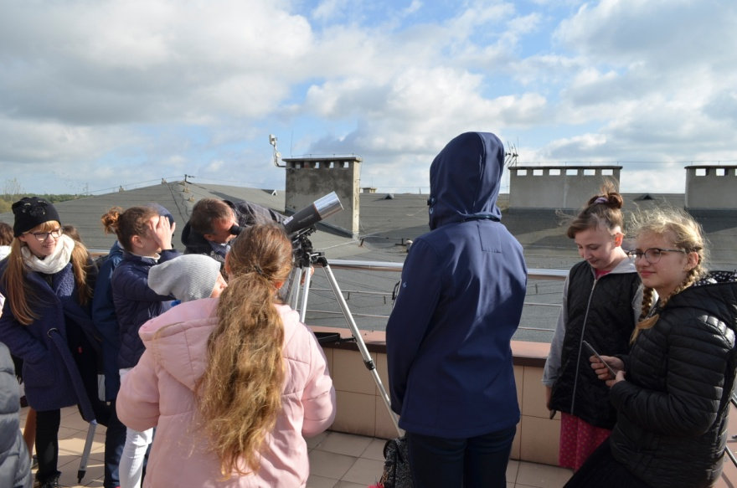
Szkoła zapewnia zajęcia:
w Izbie Pamięci
W Obserwatorium

Slide 8
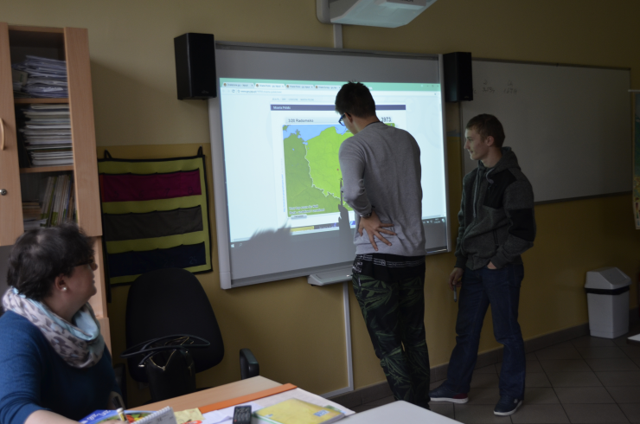
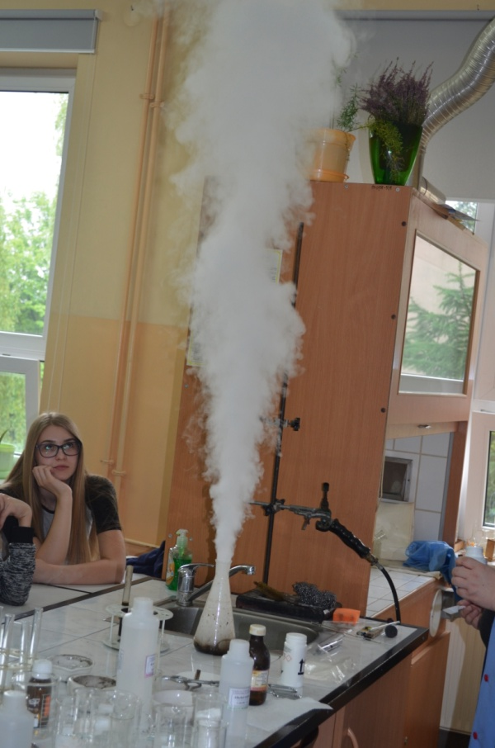
Szkoła zapewnia zajęcia w pracowniach:
biologicznej
geograficznej
chemicznej

Slide 9
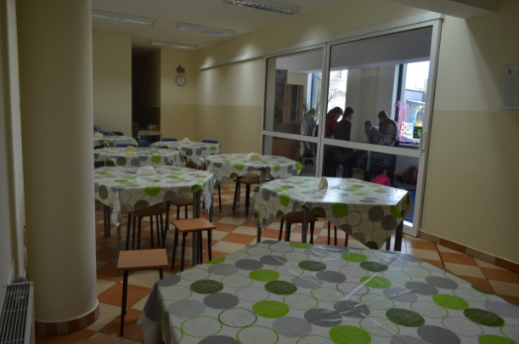
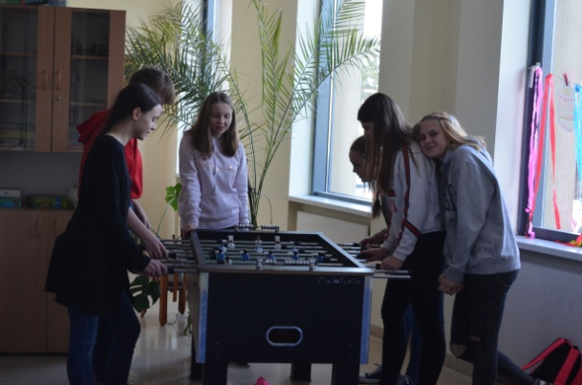
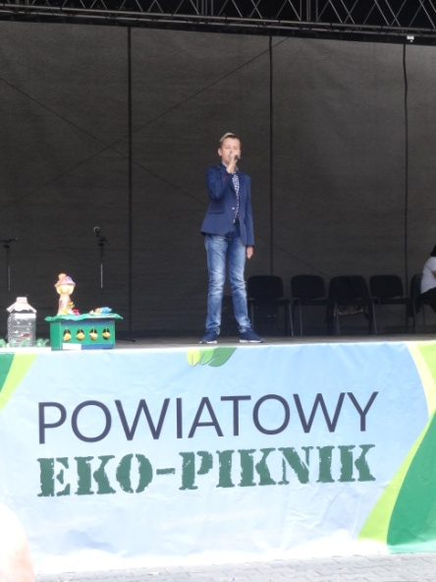
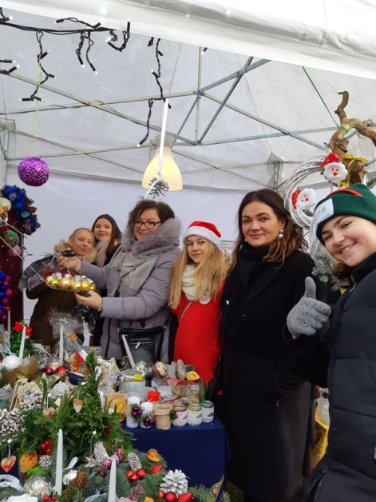
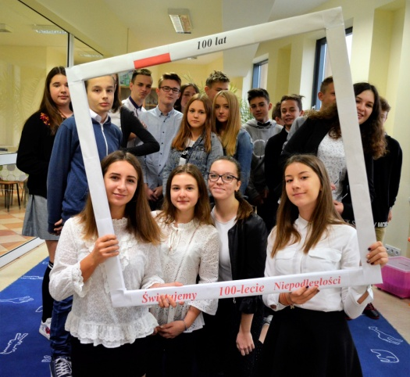
SZKOŁA ZAPEWNIA:
Godziny pracy świetlicy i opiekę dostosowaną do potrzeb rodziców
Stołówkę szkolną, sklepik
Udział w ogólnopolskich akcjach profilaktycznych, projektach, konkursach

Slide 10
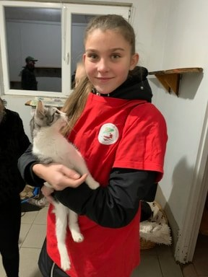
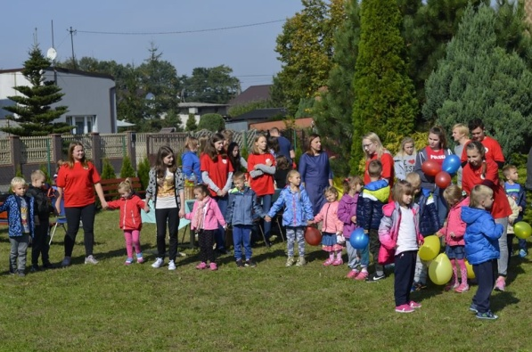
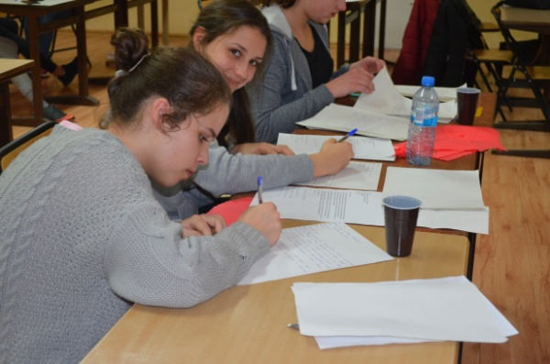
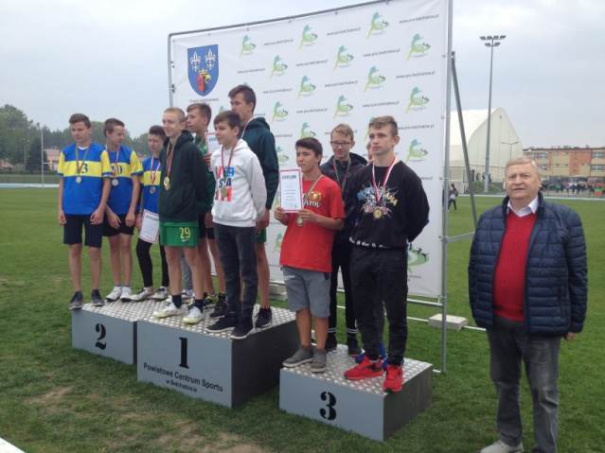
W SZKOLE Z SUKCESAMI FUNKCJONUJĄ:
Stowarzyszenie Rodziców na Rzecz Pomocy Szkole „Nasza Szkoła”,
Uczniowski Ludowy Klub Sportowy,
Klub Wolontariatu,
Szkolna Grupa Amnesty International,

Slide 11
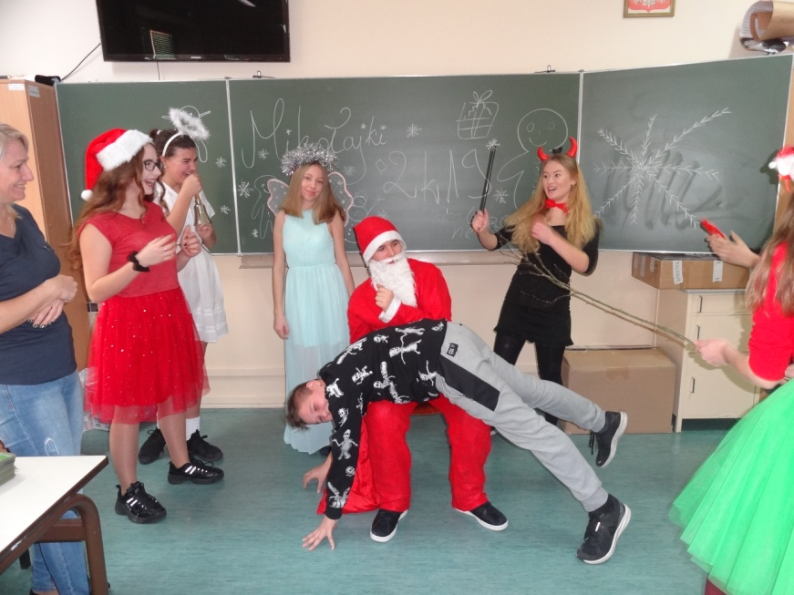
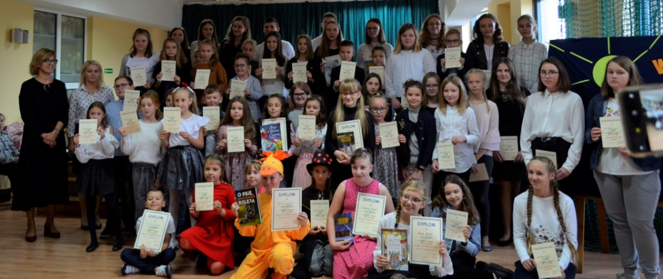
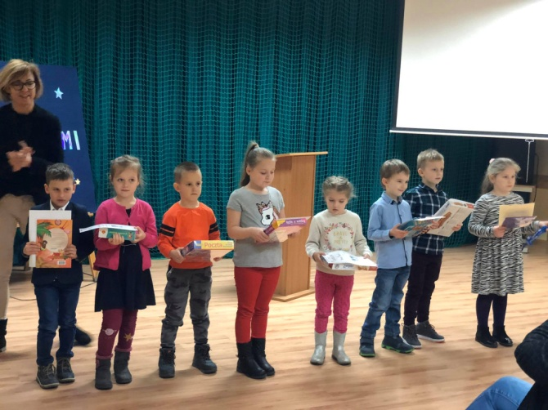
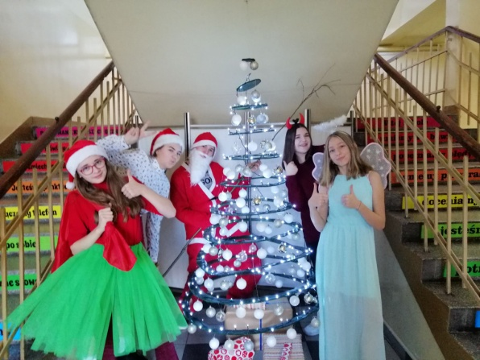
W szkole organizowane są ciekawe akcje, konkursy, niezwykłe uroczystości.
Konkursy międzyszkolne
Mikołajki

Slide 12
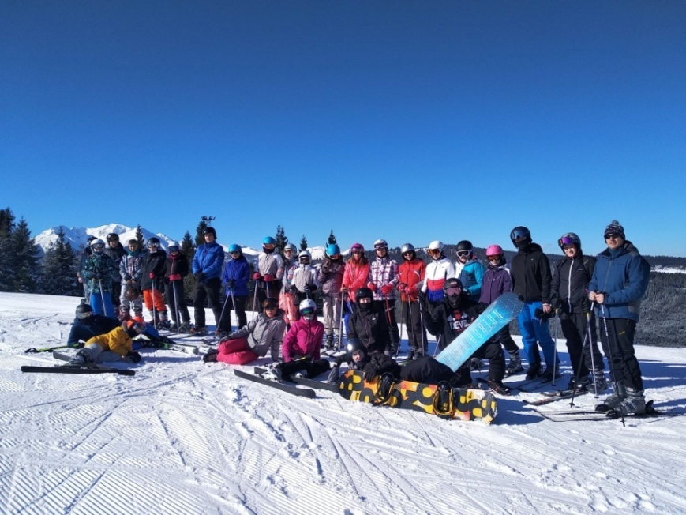
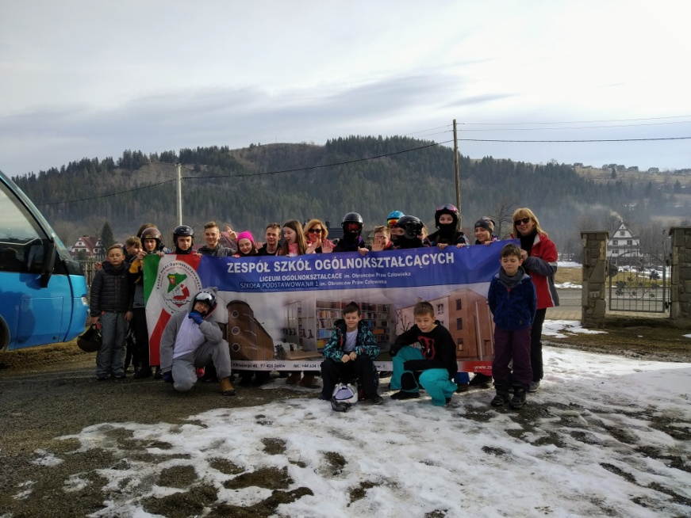
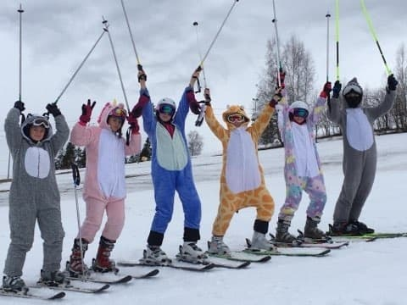
Szkolne wycieczki...
Biała Szkoła

Slide 13
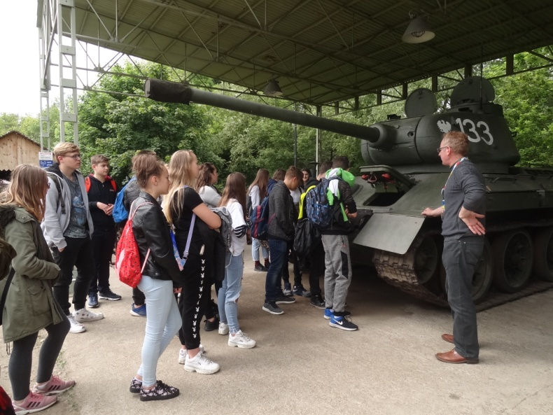
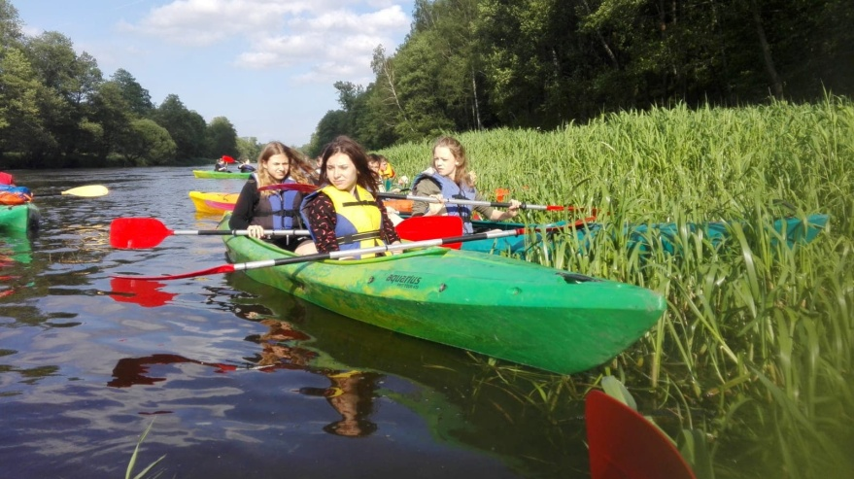
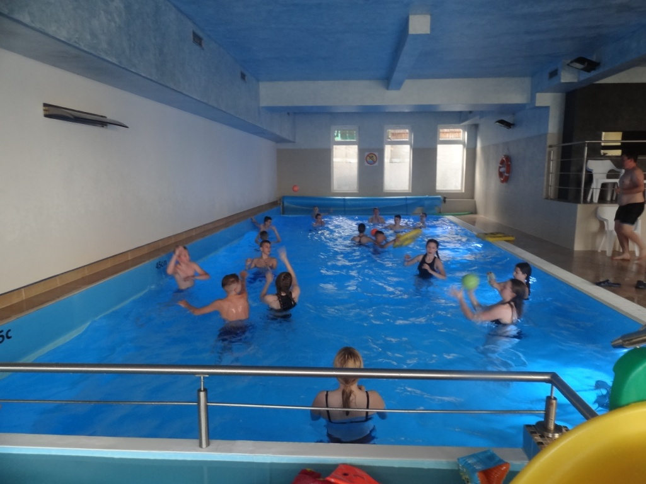
Szkolne wycieczki...
Zielone Szkoły

Slide 14
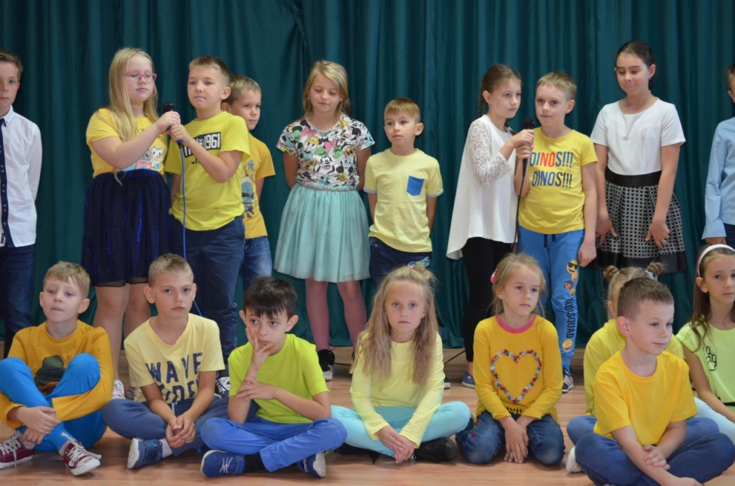
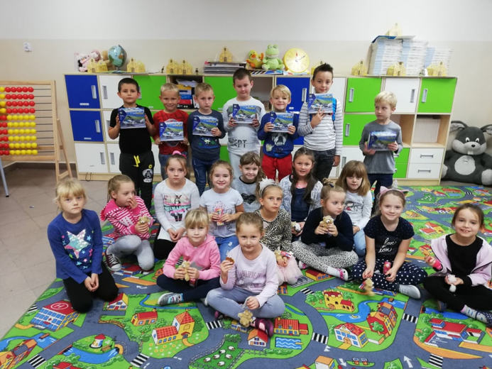
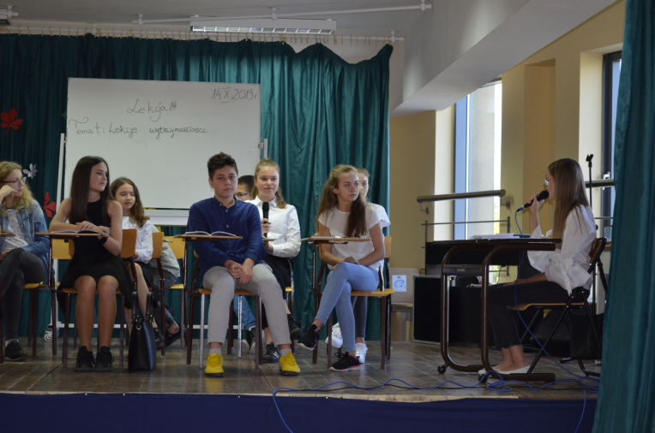
Szkolne wydarzenia ...
Dzień Chłopaka
Dzień Edukacji Narodowej

Slide 15
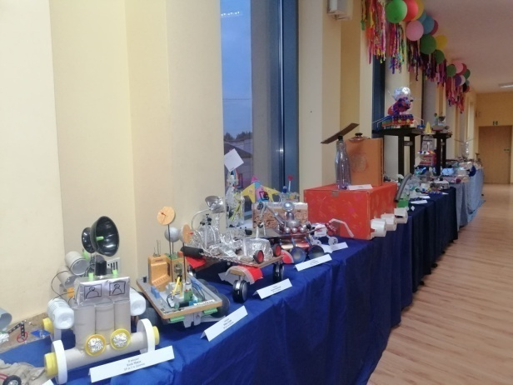
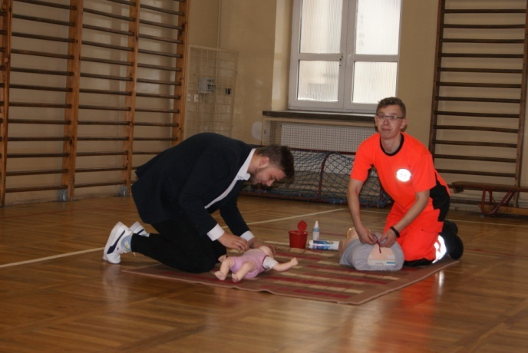
Szkolne wydarzenia ...
Noc z gwiazdami
Akcja udzielania pierwszej pomocy przedmedycznej „ROMEK”

Slide 16
Szkolne wydarzenia ...
Święto Szkoły
Święto Niepodległości

Slide 17
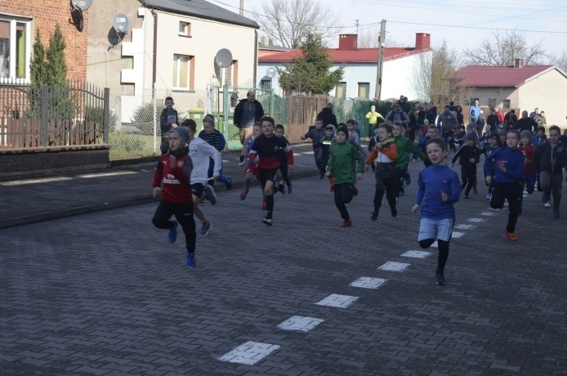
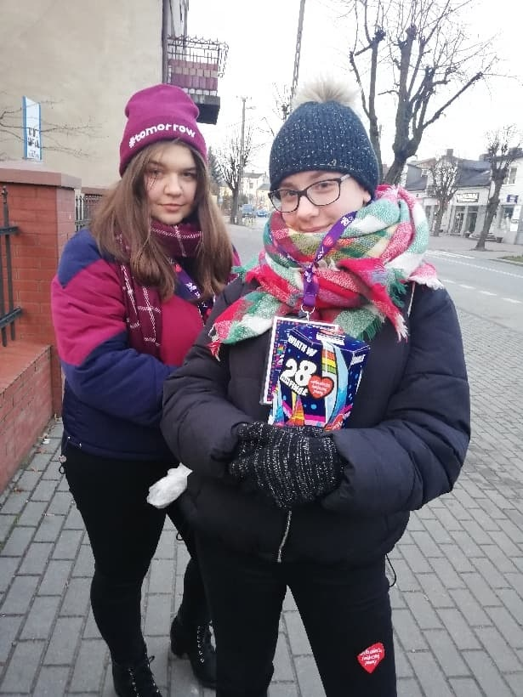
Jesteśmy koordynatorami wielu akcji:
Wielkiej Orkiestry Świątecznej Pomocy
Gminnego Konkursu Szopek
Biegów masowych „Szus o Czółenko”

Slide 18
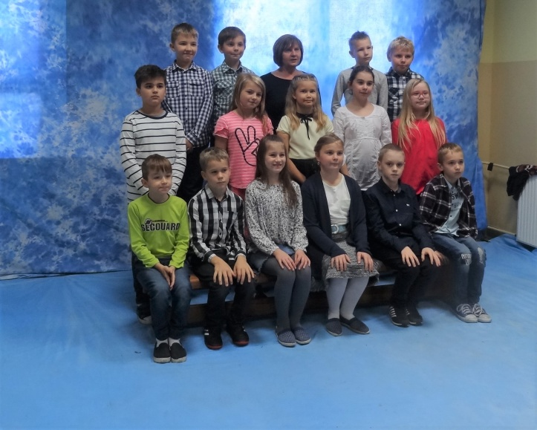
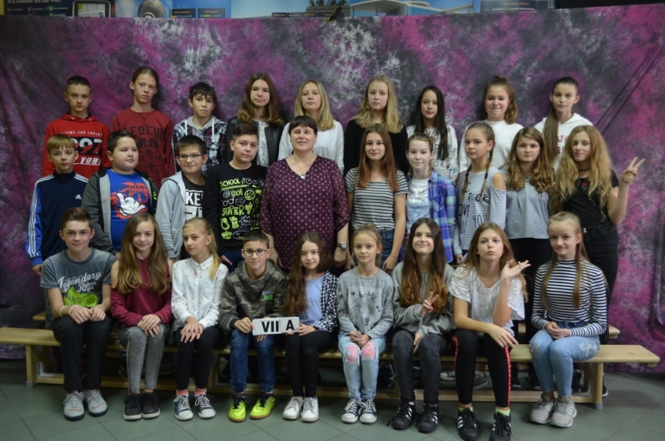
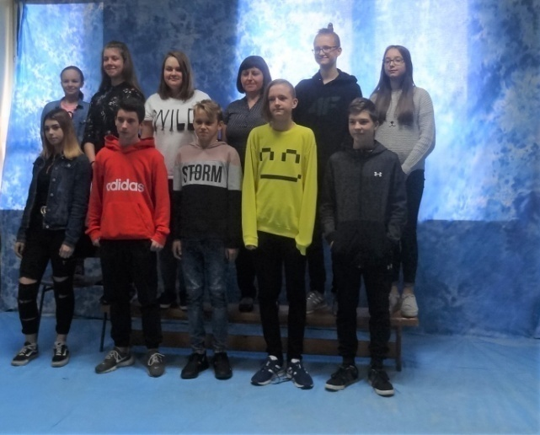
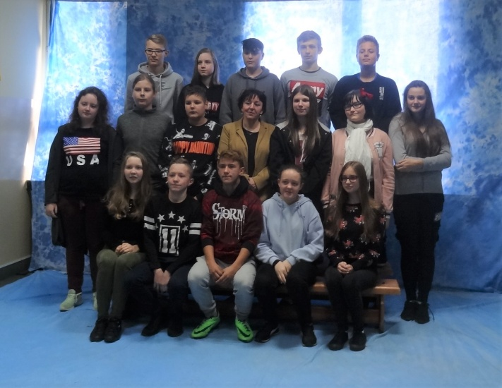
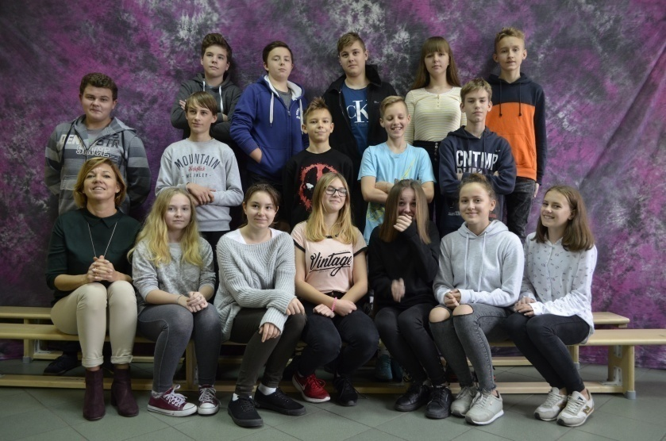
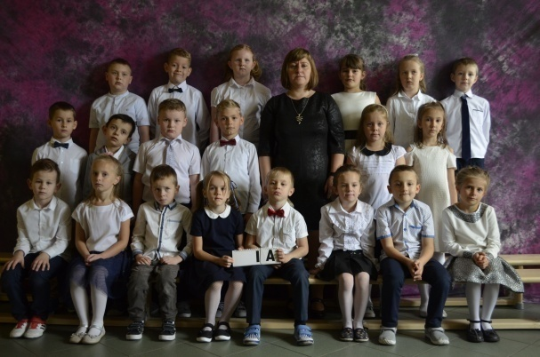
A oto nasze klasy Szkoły Podstawowej nr 1 im. Obrońców Praw Człowieka w Zelowie

Slide 19
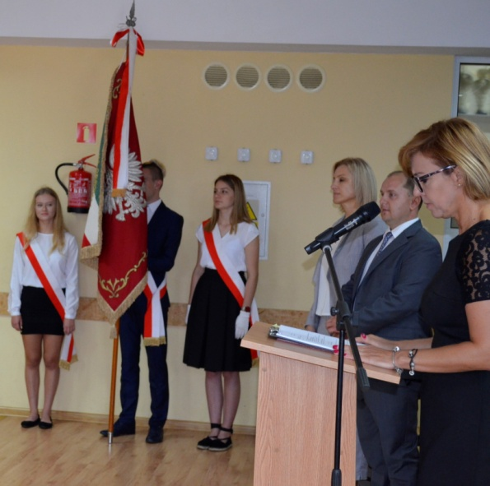
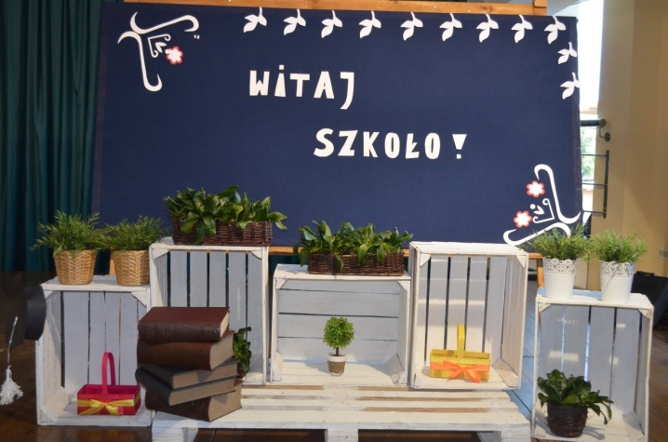
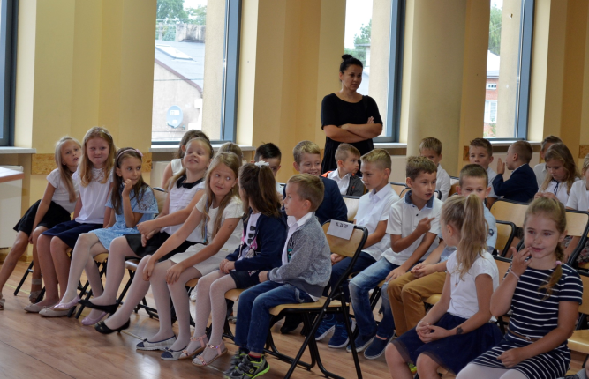
ROZPOCZĘCIE ROKU SZKOLNEGO 2019/20

Slide 20
Klasowe życie ...
Dzień Kobiet

Slide 21
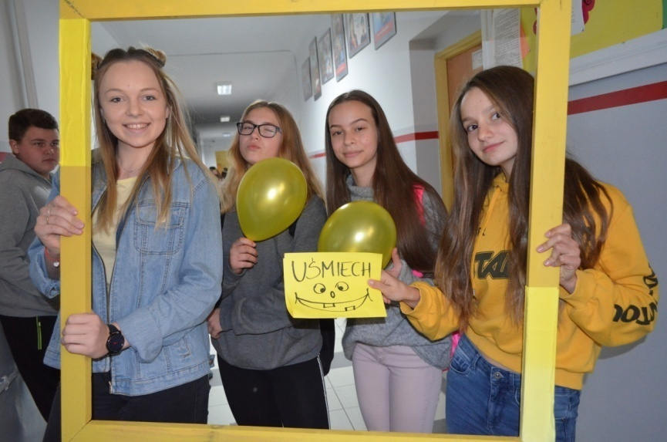
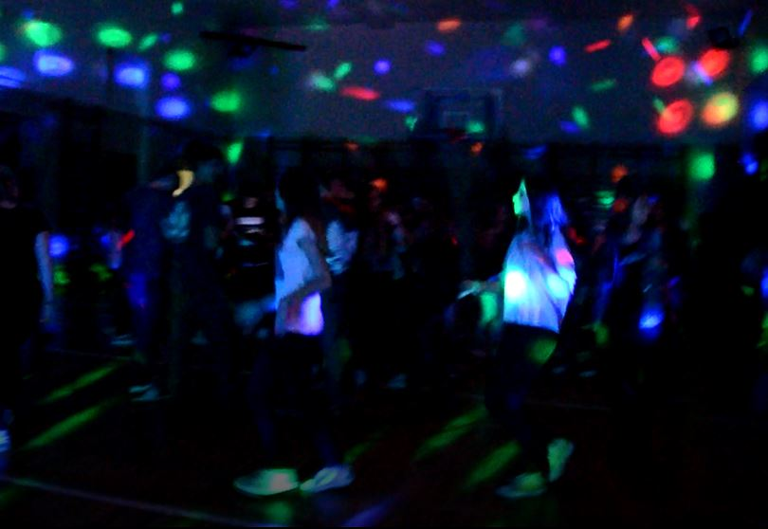
Klasowe życie...
Dzień Uśmiechu
Dyskoteki

Slide 22
Klasowe życie...
Akcja Zdrowe Zęby
Dzień Dziecka

Slide 23
Klasowe życie...
Ostatki 2020

Slide 24
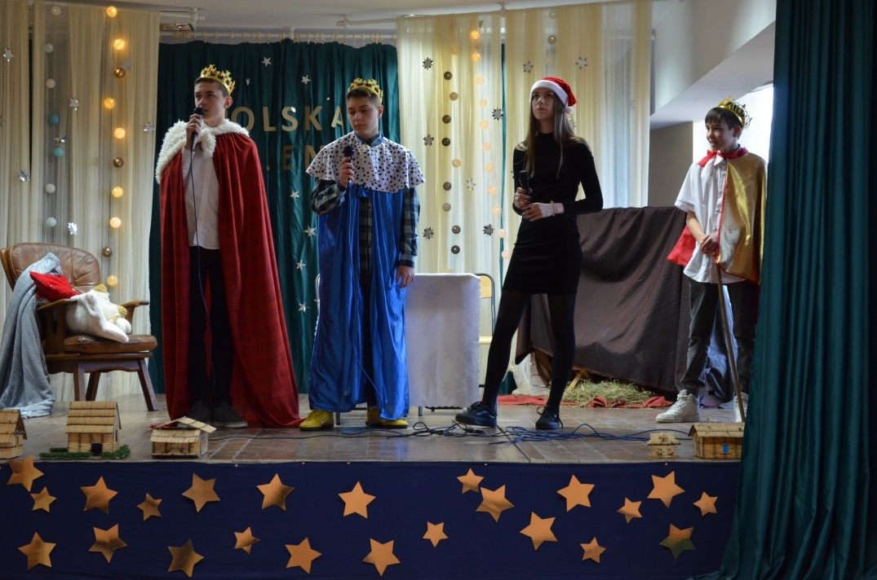
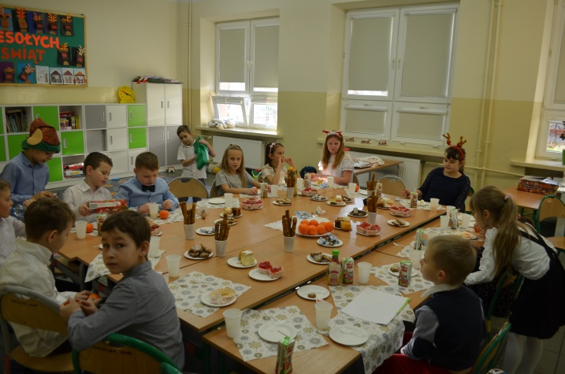
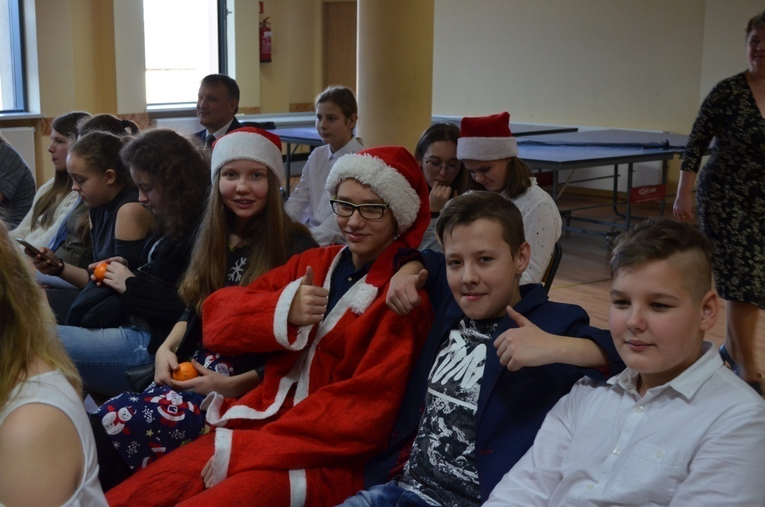
Klasowa wigilia Szkolne Jasełka Jasełka dla rodziców

Slide 25
Walentynki 2020

Slide 26
Bal ósmoklasisty

Slide 27
Oferta zajęć dodatkowych jest dostosowywana do potrzeb i zainteresowań uczniów
Zajęcia decoupage
Warsztaty z osiką

Slide 28
Uczniowie wspólnie z pierwszakami...
Wspólne czytanie
Gra w szachy

Slide 29
Za rok pracy i nauki ...
Nagrody za najwyższą
w szkole średnią ocen

Slide 30
www.facebook.pl tel. 44 6341170, 535 166 646 e-mail: zelowzso@gmail.com
ZAPRASZAMY

Slide 31
Zapisu uczniów do klasy SP można dokonać w sekretariacie szkoły w godz. 7.30-15.30

Slide 32
Do zobaczenia w Naszej Szkole Zapraszamy!!!

